Slide 1

LICENCIATURA EN GEOLOGÍA AMBIENTAL Y RECURSOS HÍDRICOS
ASIGNATURA: GEOTECNIA APLICADA
Semestre en que se imparte: 4to
Facultad de Geografía
UAEM
Dr. Alexis Ordaz Hernández
Octubre del 2017

Slide 2
UNIDAD 1. PROPIEDADES GEOTECNICAS E IDENTIFICACION DEL SUELO Y LAS ROCAS
Conferencia 1. Introducción a la geotecnia aplicada
Contenidos de la conferencia:
Definiciones
Antecedentes históricos.
Oportunidades y Retos

Slide 3
Objetivos de la unidad de aprendizaje
Analizar el comportamiento físico-mecánico que exhiben las rocas y los suelos en el desarrollo del proceso riesgo-intervenciones- impactos en diferentes espacios geográficos.
Aplicar los métodos y criterios de la Geotecnología Y analizar e interpretar los resultados de algún problema de contaminación del suelo; excavaciones, túneles para controlar el agua; obras de corte y relleno; planeación urbana y territorial de peligros geológicos.
Unidad 1. PROPIEDADES GEOTECNICAS E IDENTIFICACION DEL SUELO Y LAS ROCAS. Objetivo: Identificar las propiedades geotécnicas del suelo y las rocas, a partir de sus características físicas y mediante pruebas de laboratorio en diversos espacios geográficos.
Objetivo de la Conferencia:
Se pretende que el alumno comprenda los conceptos fundamentales de la geotecnia aplicada.
La conferencia aborda solo una parte de los contenidos de la unidad 1.

Slide 4
Bibliografía recomendada para los contenidos de esta Conferencia:
Ingeniería Geológica. Universidad Complutense de Madrid. 2002. Autor: Luis I.González de Vallejo
GEOTECNIA I. UNIVERSIDAD DE NARIÑO, Colombia. 2006. Autor: ING. HUGO CORAL
Sitios web relacionados:
https://es.slideshare.net/MarcoAntonioCardozaFlores/geotecnia-diccionario-basico

Slide 5
INTRODUCCIÓN
GEOTÉCNICA: Arte de analizar, diseñar y construir obras civiles con materiales térreos. Tiene dos ramas principales:
1 ) INGENIERÍA DE FUNDACIONES: Estudia la interacción que existe entre todas las construcciones civiles y el suelo donde se apoya.
2 ) INGENIERÍA DE TRABAJOS DE MOVIMIENTO DE TIERRAS: Incluye la construcción de presas, carreteras (geotecnia vial), utilización de los materiales para
construcciones, estabilidad al realizar excavaciones.
HUGO CORAL
Año: 2006
En la geotecnia se integran las técnicas de ingeniería del terreno, aplicadas a las cimentaciones, refuerzo, sostenimiento, mejora y excavación del terreno; así como la mecánica de suelos y de roca.
González de Vallejo
Año: 2002

Slide 6
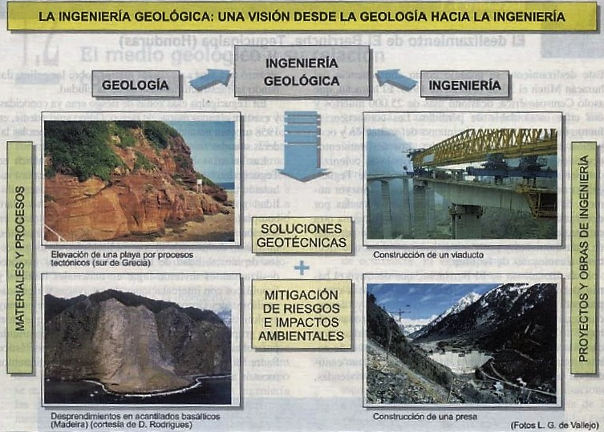
INTRODUCCIÓN
Autor: González de Vallejo

Slide 7
INTRODUCCIÓN
ESTRUCTURA DEL CURSO
Programa de Estudios

Slide 8
INTRODUCCIÓN
Objetivos de la unidad de aprendizaje:
Analizar el comportamiento físico-mecánico que exhiben las rocas y los suelos en el desarrollo del proceso riesgo-intervenciones-impactos en diferentes espacios geográficos.
Aplicar los métodos y criterios de la Geotecnología y analizar e interpretar los resultados de algún problema de contaminación del suelo; excavaciones, túneles para controlar el agua; obras de corte y relleno; planeación urbana y territorial de peligros geológicos.

Slide 9

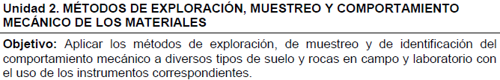


INTRODUCCIÓN

Slide 10
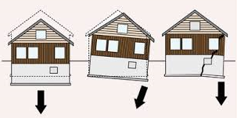
Definiciones
Arcilla: suelo finogranular, o la porción finogranular de un suelo que puede presentar un comportamiento plástico dentro de un intervalo de contenido de humedad más o menos amplio, y que tiene una considerable resistencia al corte cuando se seca al aire. Este término ha sido utilizado para designar el conjunto de partículas de un suelo menores de 2 µm (5µm en algunos casos).
Arcilla activa: arcilla que puede presentar cambios grandes en su volumen y en su comportamiento mecánico en respuesta a los cambios en su contenido de humedad. Las arcillas activas presentan valores elevados de índice plástico y de potencial de expansión.

Slide 11
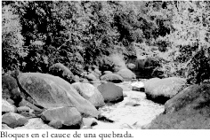
Definiciones
Bioturbación: alteración de un depósito por la acción de organismos.
Bloque: fragmento de roca, que puede estar redondeado por abrasión o meteorización, cuyo diámetro es mayor de 25 cm.

Slide 12
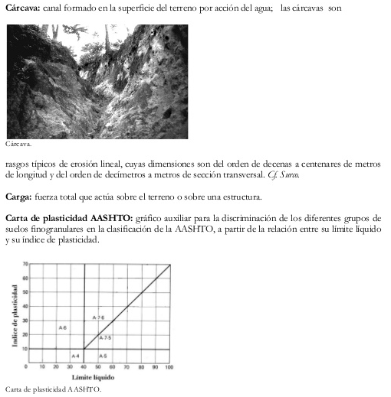
Definiciones
Cárcava: canal formado en la superficie del terreno por la acción del agua; las cárcavas son rasgos típicos de erosión lineal, cuyas dimensiones son del orden de decenas de metros de longitud y del orden de decímetros a metros en sección transversal. C.f. surco.
Carga: fuerza total que actúa sobre el terreno o sobre una estructura.
Carta de plasticidad AASHTO: gráfico auxiliar para la discriminación de los diferentes grupos de suelos finogranulares en la clasificación de la AASHTO, a partir de la relación entre su límite líquido y su índice de plasticidad.

Slide 13
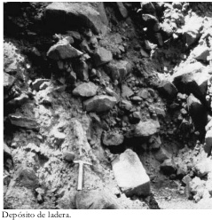
Definiciones
Depósito coluvial: acumulación de material transportado y depositado por el agua de escorrentía. Normalmente estos depósitos están formados por arenas y gravas y se encuentran en las laderas y en las vaguadas de las corrientes efímeras.
Depósito de ladera: acumulación de material transportado y depositado en una ladera, por la acción predominante de la gravedad como producto final de movimientos de masa. Normalmente estos depósitos están formados por una matriz de limo que encierra gravas, cantos y bloques de roca en su interior. Los depósitos de ladera son conocidos también como depósitos gravitacionales.
Depósito de suelo sobreconsolidado: depósito de suelo ha estado sometido a un esfuerzo efectivo mayor que el esfuerzo debido a la sobrecarga actual.

Slide 14
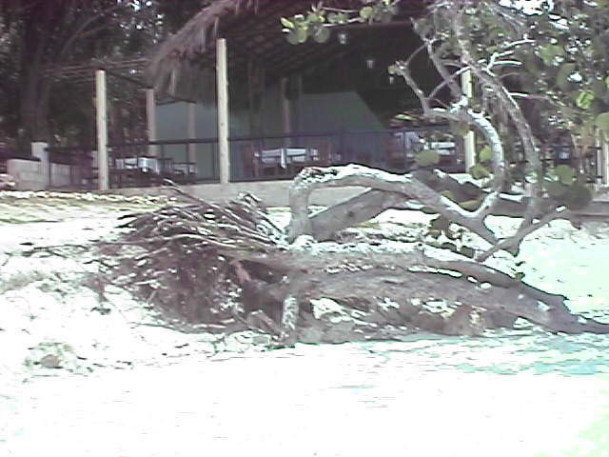
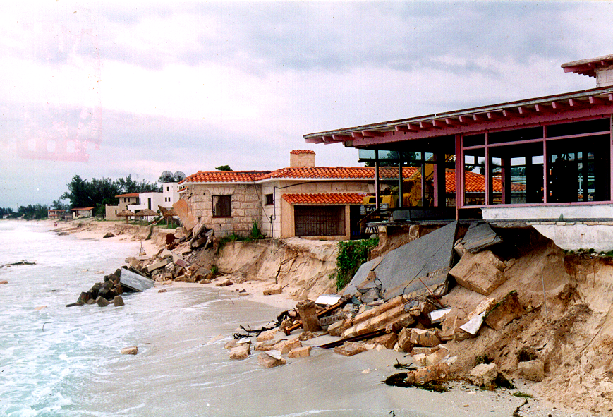
Definiciones
Erosión en masa: término genérico que incluye todos los procesos en los que los materiales de los suelos y rocas fallan y se mueven en una masa pendiente abajo por efecto de la atracción gravitacionales. Se usa como sinónimo del término erosión gravitacional. C.f. deslizamiento plano, deslizamiento profundo, desgarre, deslizamiento somero.
Erosión litoral: que afecta la línea de costa.

Slide 15
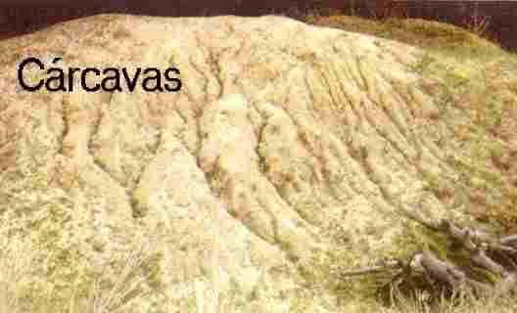
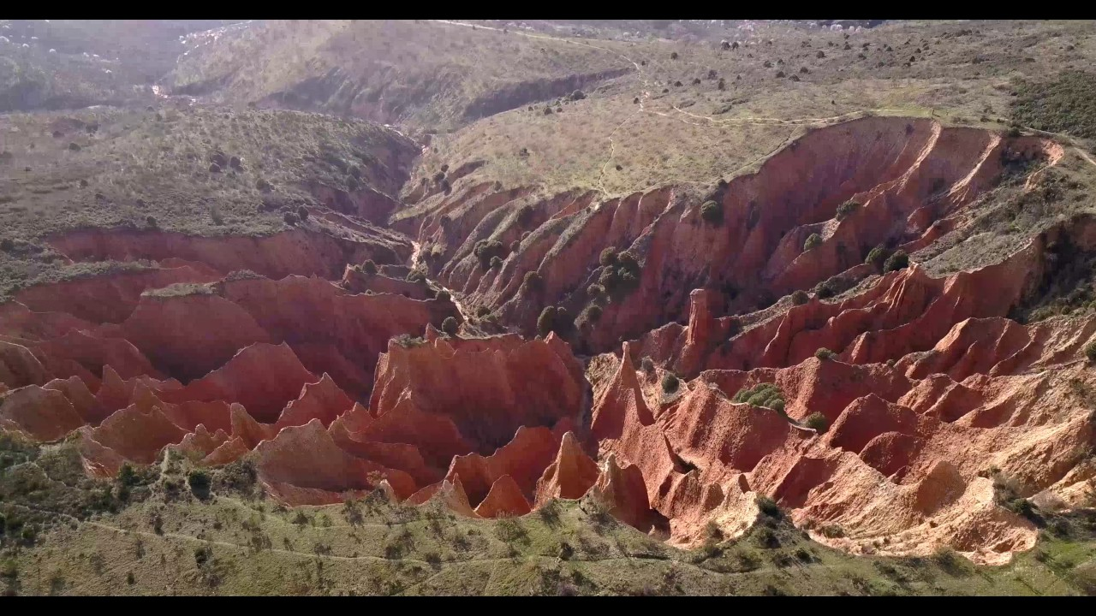
Erosión superficial: conjunto de procesos de arranque y transporte de materiales de la corteza terrestre en los que éstos son removidos de la superficie del terreno por la acción de la lluvia y del agua de escorrentía. C.f. cárcavas, surcos.
Escala de Mercalli: conjunto de índices numéricos utilizado para describir los efectos de un terremoto sobre las personas y sobre las estructuras; cada grado de la escala de Mercalli se distingue por un numeral romano de I a XII que corresponden a la siguiente descripción:
I El sismo no es perceptible, o sólo lo es en circunstancias particularmente favorables. Algunas veces puede apreciarse pequeñas oscilaciones en los cuerpos de agua, de los árboles o de objetos colgantes. Algunos animales pueden presentar señales de alarma.
II El sismo es percibido solamente por personas sensibles o nerviosas en pisos altos. Se aprecia la oscilación de árboles y objetos colgantes. Algunos animales presentan señales de alarma.
III El sismo es percibido en el interior de las edificaciones por varias personas; algunas veces no es percibido en un principio como un sismo. Los objetos colgantes oscilan ligeramente. La sensación es similar a la que produce el paso de camiones en la vecindad o de un camión pesado que pase a cierta distancia. Los vehículos parados alcanzan a balancearse.
____Continúa____

Slide 16
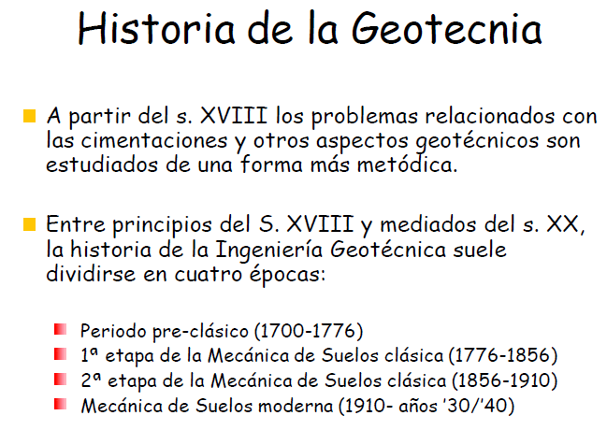
Antecedentes históricos

Slide 17
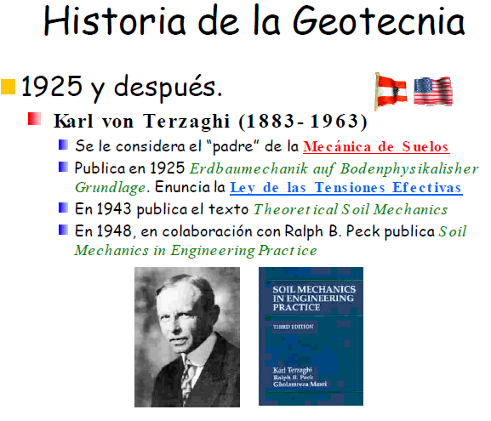
Antecedentes históricos

Slide 18
Retos y oportunidades
La Mecánica de Suelos nos sirve de herramienta para el diseño de obras de Ingeniería, como cimentaciones de edificaciones, puentes, obras viales, estructuras hidráulicas.
Debido a que la Mecánica de Suelos no es una ciencia netamente analítica ya que cuenta mucho el criterio del ingeniero para dar solución a los problemas, se debe fundamentar en conocimientos empíricos modernos, que junto con la experiencia personal dan solución a los problemas. Por lo anterior debemos tener en cuenta que a medida que avancen las investigaciones aparecerán nuevas técnicas de la Mecánica de Suelos.

Slide 19
Oportunidades y Retos
OPORTUNIDADES
Dónde situar una obra pública o instalación industrial para que su emplazamiento sea geológicamente seguro y constructivamente económico.
Por dónde trazar una vía de comunicación o una conducción para que las condiciones geológicas sean favorables.
En qué condiciones geológico-técnicas debe cimentarse un edificio.
Cómo excavar un talud para que sea estable y constructivamente económico.

Slide 20
Oportunidades y Retos
OPORTUNIDADES
5. Cómo excavar un túnel o instalación subterránea para que sea estable.
6. Con qué tipo de materiales geológicos puede construirse una presa, terraplén, carretera, etc.
7. A qué tratamientos debe someterse el terreno para evitar o corregir filtraciones, hundimientos, asientos, desprendimientos, etc.
8. En qué tipo de materiales geológicos pueden almacenarse residuos tóxicos, urbanos o radiactivos.

Slide 21
Oportunidades y Retos
OPORTUNIDADES
9. Cómo evitar, controlar o prevenir riesgos geológicos (terremotos, deslizamientos, etc.).
10. Qué criterios geológico-técnicos deben tenerse en cuenta en la ordenación territorial y urbana y en la mitigación de los impactos ambientales.

Slide 22
Oportunidades y Retos
RETOS
La diversidad del medio geológico y la complejidad de sus procesos hacen que en las obras de ingeniería se deban resolver situaciones donde los factores geológicos son condicionantes de un proyecto.

Slide 23
Oportunidades y Retos
RETOS
Influencia de la litología en el comportamiento geotécnico del terreno
Litología | Factores característicos | Problemas geotécnicos
Rocas duras | Minerales duros y abrasivos. | Abrasividad Dificultad de arranque.
Rocas blandas | Resistencia media a baja. Minerales alterables. | Roturas en taludes Deformabilidad en túneles. Cambio de propiedades con el tiempo.
Suelos duros | - Resistencia media a alta. | - Problemas en cimentaciones con arcillas expansivas y estructuras colapsables.
Suelos blandos | - Resistencia baja a muy baja | Asientos en cimentaciones Roturas en taludes
Suelos orgánicos y biogénicos | Alta compresibilidad. Estructuras metaestables. | - Subsidencia (Fotografía D) y colapsos.
Autor: González de Vallejo

Slide 24
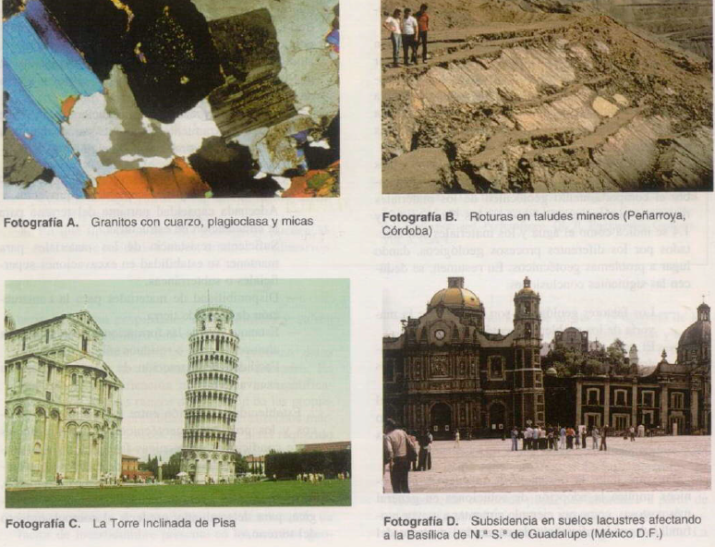
Oportunidades y Retos
RETOS

Slide 25
Oportunidades y Retos
RETOS
Estructuras geológicas y problemas geotécnicos
Estructuras geológicas | Factores característicos | Problemas geotécnicos
Fallas y fracturas | - Superficies muy continuas: espesor variable. | Roturas, inestabilidades, acumulación de tensiones, filtraciones y alteraciones.
Planos de estratificación | - Superficies continuas: poca separación. | Roturas, inestabilidades y filtraciones.
Discontinuidades | - Superficies poco continuas, cerradas o poco separadas. | Roturas, inestabilidades, filtraciones y alteraciones.
Pliegues | - Superficies de gran continuidad. | Inestabilidad, filtraciones y tensiones condicionadas a la orientación.
Foliación, esquistosidad | - Superficies poco continuas y cerradas. | Anisotropía en función de la orientación.

Slide 26
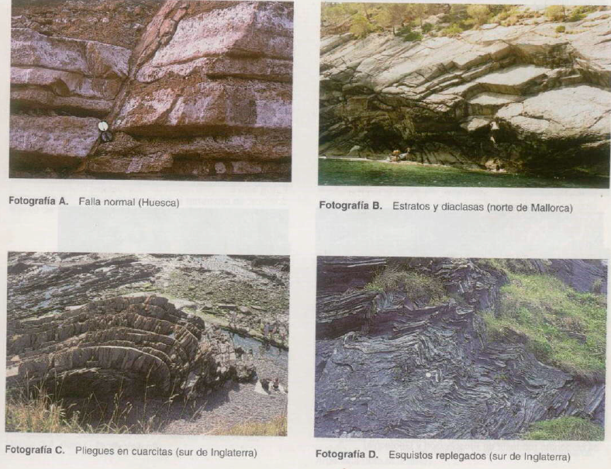
Oportunidades y Retos
RETOS

Slide 27
Oportunidades y Retos
RETOS
Efectos de los procesos geológicos relacionados con el agua y su incidencia geotécnica.
Procesos geológicos en relación al agua | Efectos sobre materiales | Problemas geotécnicos
Disolución | Pérdida de material en rocas y suelos solubles. Karstificación. | Cavidades. Hundimientos. Colapsos
Erosión arrastre | Pérdida de material y lavado. Erosión interna. Acarcavamientos. | Hundimientos y colapsos. Asientos Sifonamientos y socavaciones. Aterramientos
Reacciones químicas | Cambios en la composición química. | - Ataque a cementos, áridos, metales y rocas
Alteraciones | Cambio de propiedades físicas y químicas. | Pérdida de resistencia Aumento de la deformabilidad y permeabilidad.

Slide 28
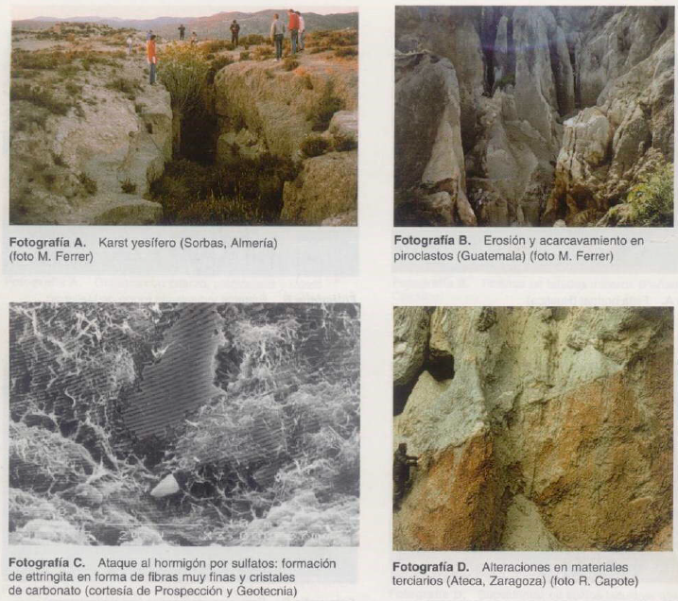
Oportunidades y Retos
RETOS

Slide 29
Oportunidades y Retos
RETOS
Lo observado en los cuadros anteriores tomado del libro Ingeniería Geológica de Luis I. González de Vallejo, se puede resumir de la siguiente forma:
Los factores geológicos son la causa de la mayoría de los problemas geotécnicos.
El agua es uno de los factores de mayor incidencia en el comportamiento geotécnico de los materiales.
Los procesos geológicos pueden modificar el comportamiento de los materiales, incidiendo sobre el medio físico, y ocasionar problemas geotécnicos.

Slide 30
Oportunidades y Retos
RETOS
Por otro lado, la presencia de problemas geotécnicos implica la adopción de soluciones en general más costosas, como por ejemplo cimentar a mayor profundidad por insuficiencia de capacidad portante del terreno en cotas superficiales, e incluso la modificación del proyecto o el cambio de emplazamiento, según el alcance de los citados problemas. Por el contrario, unas condiciones geotécnicas favorables proporcionan no sólo una mayor seguridad a las obras, sino un desarrollo de las mismas sin imprevistos, lo que influye significativamente en los costes y plazos de la obra.

Slide 31
Oportunidades y Retos
RETOS
En términos generales las condiciones que debe reunir un emplazamiento para que sea geológica y geotécnicamente favorable son las siguientes:
Ausencia de procesos geológicos activos que representen riesgos inaceptables al proyecto.
Adecuada capacidad portante del terreno para la cimentación de estructuras.
Suficiente resistencia de los materiales para mantener su estabilidad en excavaciones superficiales o subterráneas.
Disponibilidad de materiales para la construcción de obras de tierra.
Estanqueidad de las formaciones geológicas para almacenar agua o residuos sólidos o líquidos.
Facilidad de extracción de materiales para su excavación.

Slide 32
CONCLUSIONES
Establecida la relación entre los factores geológicos y los problemas geotécnicos, y las diferencias entre condiciones geotécnicas favorables y desfavorables, resulta evidente que en todo estudio geotécnico es necesario partir del conocimiento geológico, interpretando la geología desde la geotecnia, para determinar y predecir el comportamiento del terreno.

